Slide 1
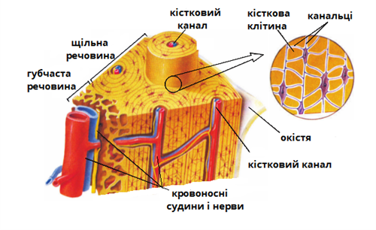

Кісткова тканина – сполучна опорна тканина, що складається з клітин-остеоцитів і міжклітинної речовини та формує кістки скелету. У міжклітинній речовині переважають неорганічні сполуки.
Остеїн – білок, що утворює волокна й забезпечує гнучкість та пружність кісток.
Живлення клітин і росту кісток забезпечують кровоносні судини
Остеоцити мають відростки, за допомогою яких з’єднуються між собою для більшої міцності тканин.

Slide 2
Кісткова речовина
компактна
губчаста
Структурна одиниця – остеон, що складається із 5-20 циліндричних пластинок, вставлених одна в одну. У центрі – кровоносні судини
Губчаста речовина має тонкі кісткові пластинки й перекладинки (трабекули), які перехрещуються з утворенням комірок.

Slide 3
З’єднання кісток. Огляд будови скелета

Slide 4
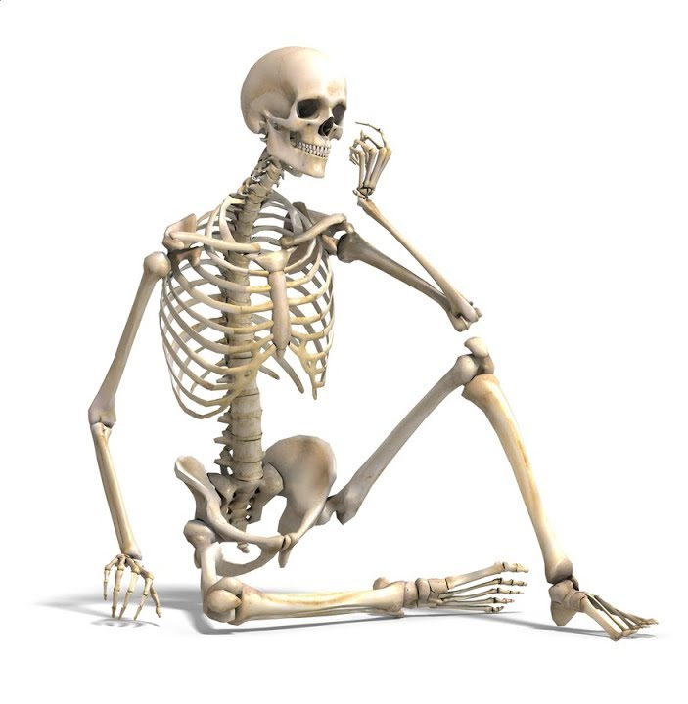

Slide 5
Властивості кісток:
- обмін речовин (товща кісток пронизана системою канальців з отворами, до яких підходять кровоносні судини і нерви)

Slide 6
Властивості кісток:
- обмін речовин (товща кісток пронизана системою канальців з отворами, до яких підходять кровоносні судини і нерви)
- регенерація (оновлення шляхом знищення старих клітин і утворення нових)

Slide 7
Властивості кісток:
- обмін речовин (товща кісток пронизана системою канальців з отворами, до яких підходять кровоносні судини і нерви)
- регенерація (оновлення шляхом знищення старих клітин і утворення нових)
- ріст (у довжину – хрящовою тканиною пластинки росту, у товщину – поділом клітин окістя)

Slide 8
Властивості кісток:
- обмін речовин (товща кісток пронизана системою канальців з отворами, до яких підходять кровоносні судини і нерви)
- регенерація (оновлення шляхом знищення старих клітин і утворення нових)
- ріст (у довжину – хрящовою тканиною пластинки росту, у товщину – поділом клітин окістя)
- пристосування до впливів середовища (збільшення горбкуватості кістки під впливом навантаження на м’язи)

Slide 9
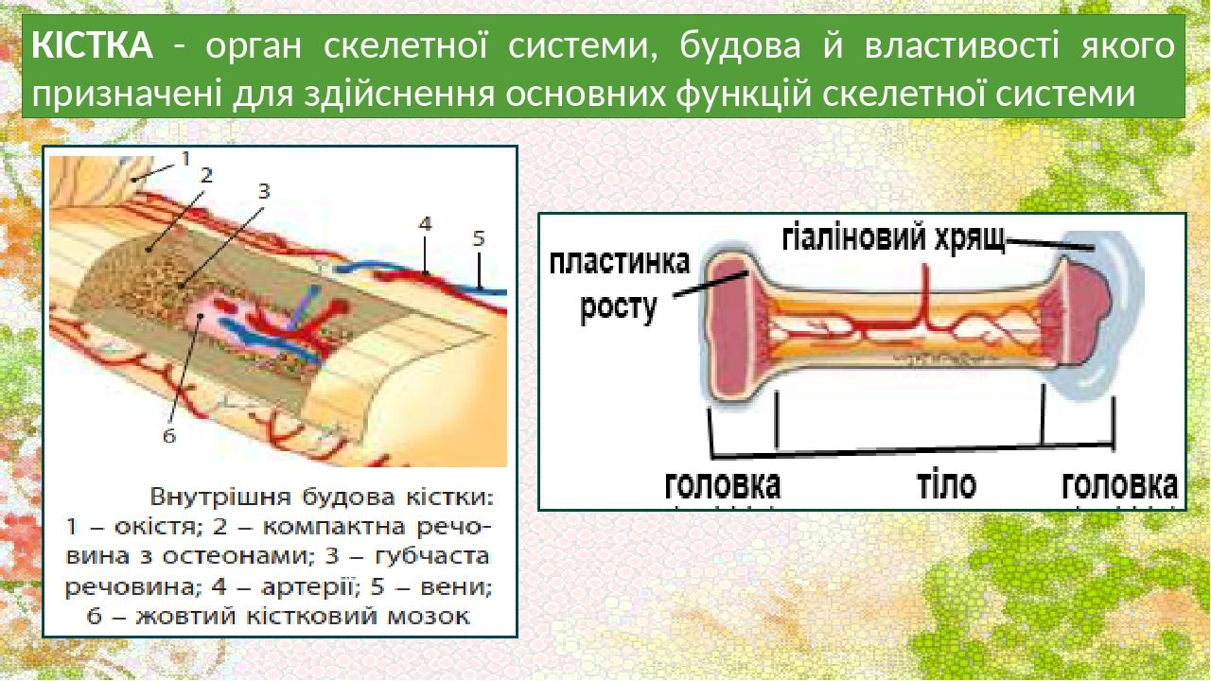
Будова кістки
- Тіло кістки – видовжена середня частина
- Головки кістки – потовщені кінці кістки, утворені губчастою речовиною; містять червоний кістковий мозок
- Пластинка росту – має хрящову тканину, розташована між головкою і тілом кістки
- Стінки кістки – з компактної речовини, одиниця - остеон

Slide 10
Будова кістки
- Стінки кістки – з компактної речовини, одиниця - остеон
- Кісткова порожнина – всередині кістки, заповнена жовтим кістковим мозком з кровоносними судинами
- Окістя – вкриває поверхню кістки, забезпечує ріст в товщину

Slide 11
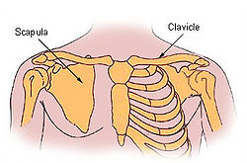
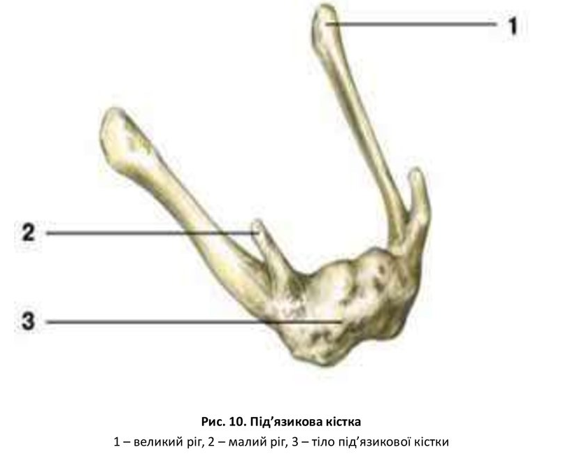
Кістки
парні
непарні
ключиці
під’язикова кістка

Slide 12
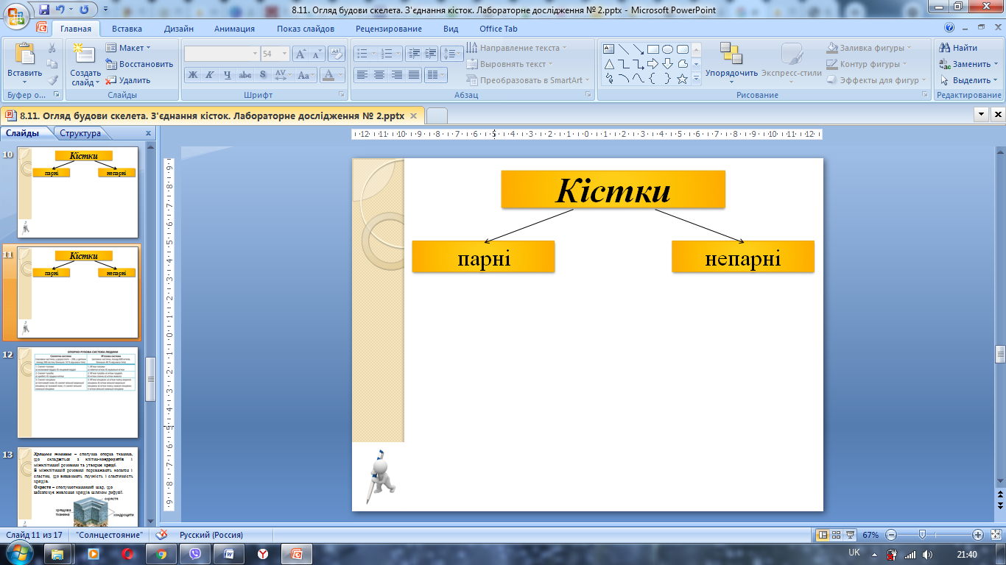
Кістки
видовжене тіло, міцні головки, порожнина з жовтим кістковим мозком
трубчасті
(фаланги пальців, кістки зап’ястка)
з губчастої речовини і тонкого шару компактної речовини
довгі
(ребра, грудина)
губчасті
короткі
(кістки зап’ястка)
сесамоподібні кістки (надколінник)
плоскі
(лопатка, тім’яна, скроневі, тазові)
з губчастої речовини з червоним кістковим мозком, вкриті пластинками компактної речовини
змішані
(хребці, нижня щелепа)
(лобова, решітчаста, верхньощелепні)
повітряні порожнини вистелені слизовою оболонкою; збільшуються; пристосовані для вентиляції повітря
повітроносні

Slide 13
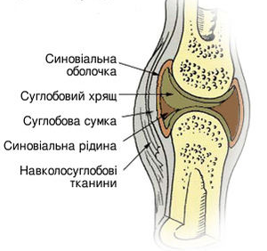
З’єднання кісток
нерухоме
напіврухоме
рухоме
зростання кісток
(кістки черепної коробки)
забезпечують хрящові прошарки
(міжхребцеві диски)
суглоб
Типи суглобів: кулясті (плечовий), сідлоподібні (один із суглобів великого пальця руки), циліндричні (один із суглобів передпліччя).

Slide 14


Slide 15
Домашнє завдання: опрацювати § 29-30, вивчити конспект.

Slide 16
